Slide 1
স্বাগতম

Slide 2
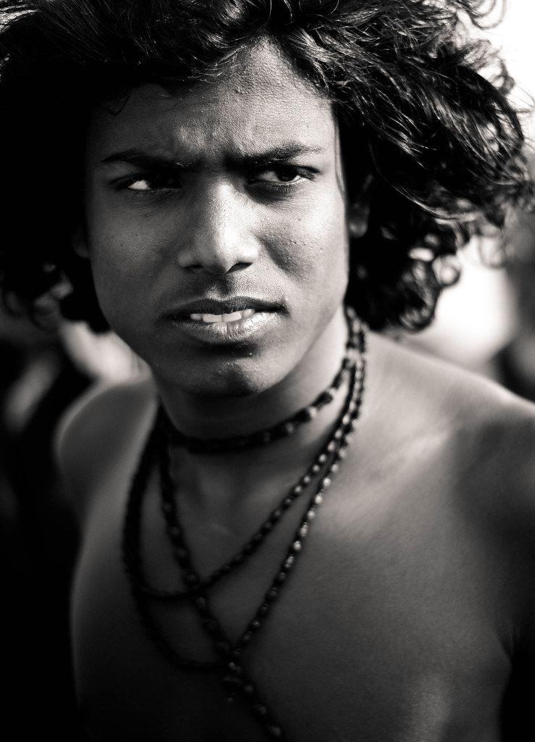
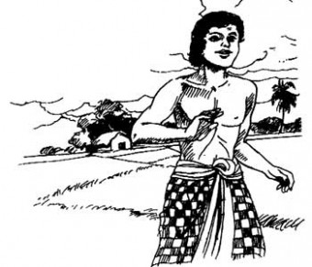
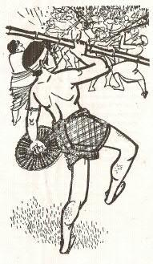
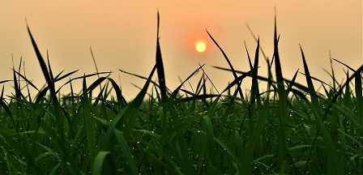
ছবিগুলো মনোযোগ দিয়ে দেখি

Slide 3
পাঠ ঘোষণা
রুপাই
জসীমউদ্‌দীন
উৎস

Slide 4
শিক্ষনফল
আজকের পাঠ থেকে সুপ্রিয় শিক্ষার্থীরা শিখতে পারবে -
১ । কবি পরিচয় বলতে পারবে ।
২ । নতুন শব্দের অর্থ বলতে পারবে ।
৩ । গ্রামীন সৌন্দর্য সম্পর্কে অবহিত করতে পারবে।
৪ । গ্রামীন কৃষকের শৈল্পিক রূপ বর্ণনা করতে পারবে।

Slide 5
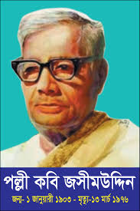
কবি পরিচিতি
বিশ্ববিদ্যালয়ের ছাত্র থাকাকালীন ‘কবর’ কবিতা বিশেষভাবে প্রসংশিত হয়।
জন্মস্থান - ফরিদপুর জেলার তাম্বুলখানা।
শিক্ষা – ১৯৩১ সালে কলকাতা বিশ্ববিদ্যালয় থেকে বাংলায় এম.এ পাশ করেন।
কবিতায় পল্লির মানুষ ও প্রকৃতির রূপ দেখতে পাই।
বিশ্বভারতী বিশ্ববিদ্যালয় থেকে ডি.লিট ও একুশে পদক পেয়েছেন ।
পেশা – ঢাকা বিশ্ববিদ্যালয়ে অধ্যাপনা ও তথ্য ও প্রচার বিভাগে চাকুরী।
গ্রন্থসূত্র – জসীমউদ্‌দীনের বোবাকাহিনী পড়ে বেদের মেয়ে রাখালী সোজন বাদিয়ার ঘাট পেরিয়ে নক্সী কাঁথার মাঠে এসে মাটির কান্না জুড়ে দিল। এদিকে ডালিমকুমার হাসুকে সাথে নিয়ে রঙিলা নায়ের মাঝির এক পয়সার বাঁশী শুনতে শুনতে মাঠ-ঘাট পেরিয়ে গেল ।

Slide 6
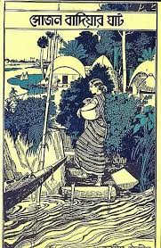
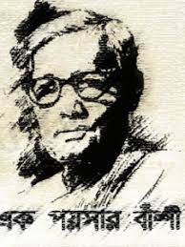
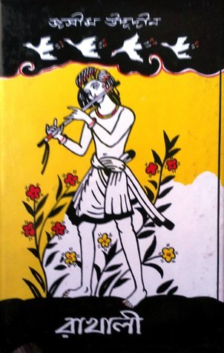
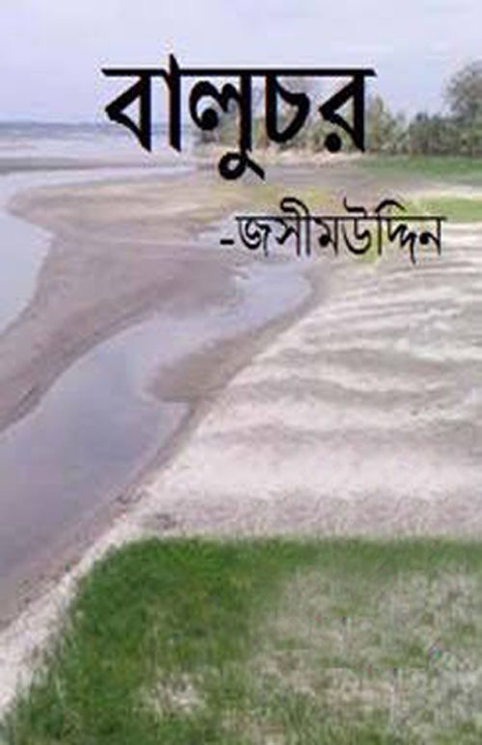
কাহিনীকাব্য
শিশুতোষ গ্রন্থ
গ্রন্থ
উপন্যাস
কাব্যগ্রন্থ
নাটক
গানের সংকলন

Slide 7
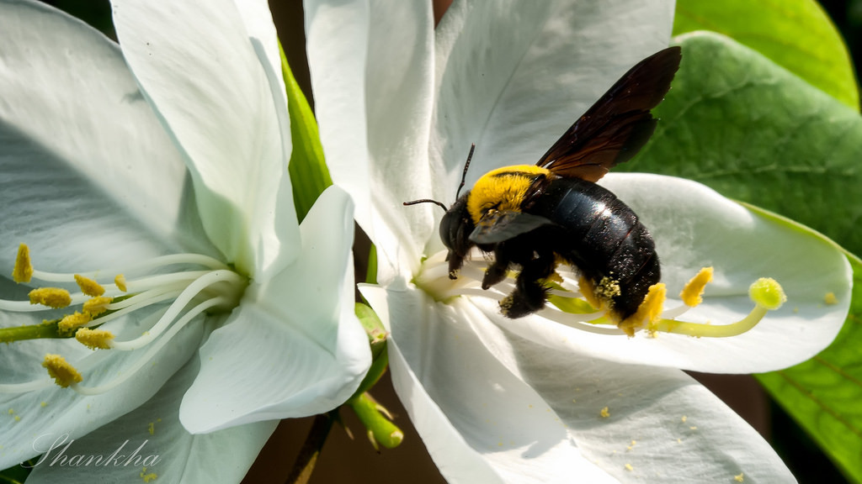
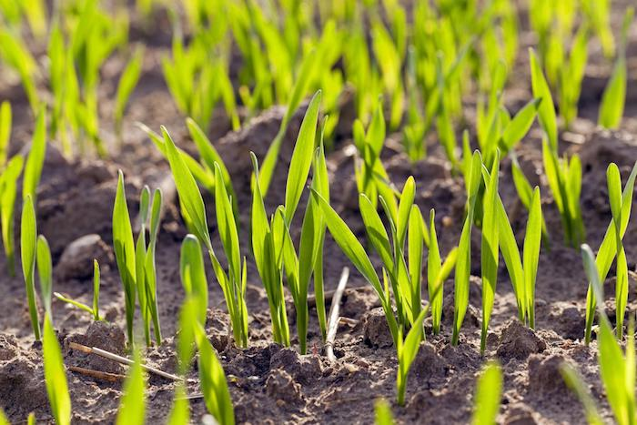
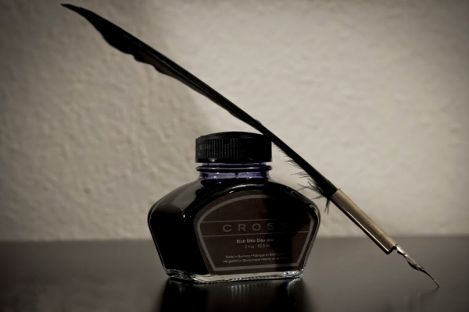
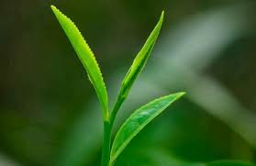
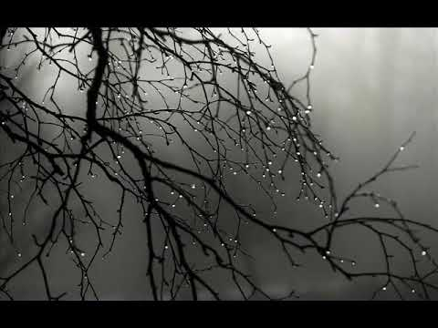
শব্দার্থ ও টীকা
ভ্রমর
নবীন তৃণ
ভোমরা
দূর্বা
কালো দাত
জালি
দোয়াত
কচি
শাওন
শ্রাবণ, বঙ্গাব্দের ৪র্থ মাসের নাম

Slide 8
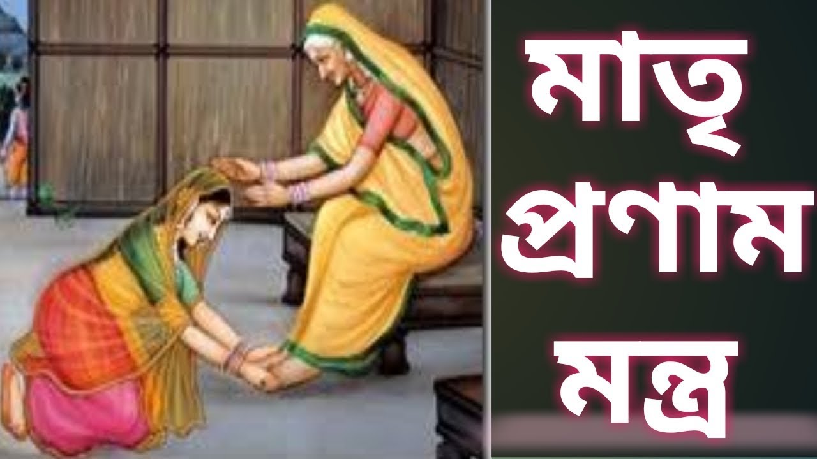
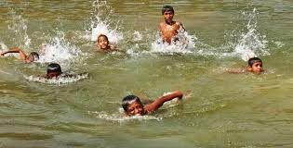
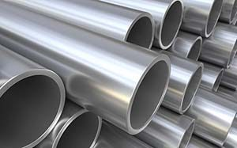
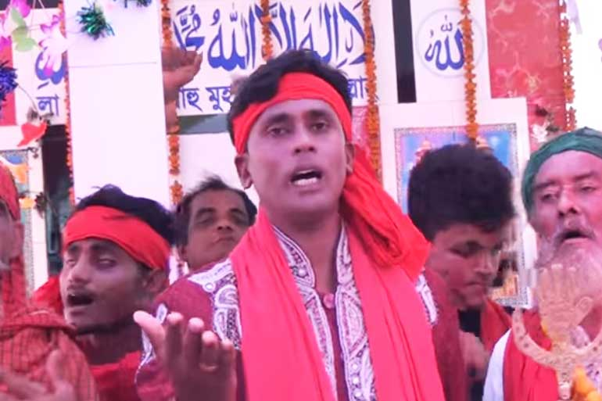
শব্দার্থ ও টীকা
পদ-রজ
সিনান্‌
পায়ের ধুলা
গোসল
পাগাল
জারির গান
ইস্পাতসম দেহ
শোকগীতি

Slide 9
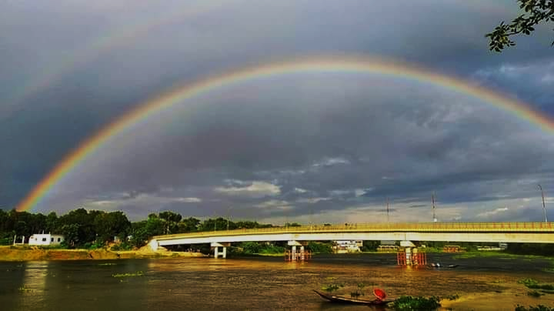
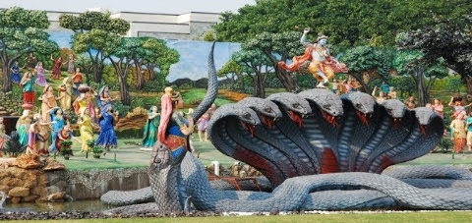
শব্দার্থ ও টীকা
রামধনুকের হার
অর্ধবৃত্তকার রংধনুকে গলার হার হিসাবে কল্পনা করা হয়েছে
বৃন্দাবন
মথুরার নিকটবর্তী হিন্দুদের তীর্থস্থান

Slide 10
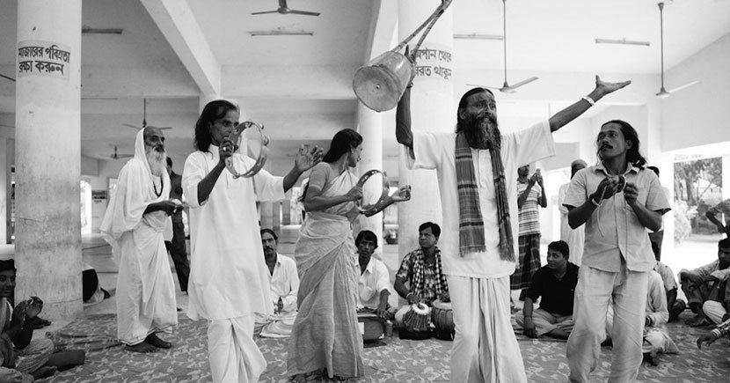
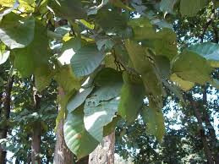
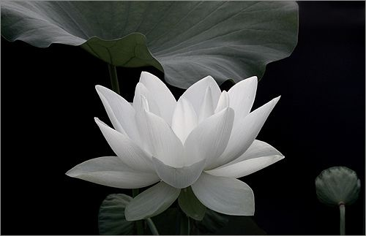
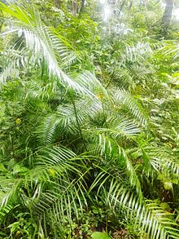
শব্দার্থ ও টীকা
আখড়া
নৃত্যগীতি শিক্ষা ও মল্লবিদ্যা অভ্যাসের যায়গা, আড্ডা
বৃন্দাবন
শালগাছ, শ্বেতপত্র ও বেত গাছ, এখানে সকল কাজের কাজি বুঝাতে ব্যবহার করা হয়েছে

Slide 11
একক কাজ
১ . ‘বোবাকাহিনী’ - কী জাতীয় রচনা ?
২. কবি কত সালে জন্মগ্রহণ করেন ?
৩. শ্রাবণ বঙ্গাব্দের কততম মাস?
৪. কালো দাত কী ?
৫. কবির পেশা কী ছিল?
১ . উপন্যাস
২. ১৯০৩ সালে
৩. চতুর্থ
৪. দোয়াত
৫. অধ্যাপনা ও সরকারি চাকুরি
সমাধান

Slide 12
আদর্শপাঠ
এই গাঁয়ের এক চাষার ছেলে লম্বা মাথার চুল,
কালো মুখেই কালো ভ্রমর, কিসের রঙিন ফুল!
কাঁচা ধানের পাতার মত কচি-মুখের মায়া,
তার সাথে কে মাখিয়ে দেছে নবীন তৃণের ছায়া |
জালি লাউয়ের ডগার মত বাহু দুখান সরু,
গা-খানি তার শাওন মাসের যেমন তমাল তরু |
বাদল-ধোয়া মেঘে কে গো মাখিয়ে দেছে তেল,
বিজলী মেয়ে পিছলে পড়ে ছড়িয়ে আলোর খেল |
কচি ধানের তুলতে চারা হয়ত কোনো চাষী,
মুখে তাহার ছড়িয়ে গেছে কতকটা তার হাসি |
কালো চোখের তারা দিয়েই সকল ধরা দেখি,
কালো দাতের কালি দিয়েই কেতাব কোরাণ লেখি|
জনম কালো, মরণ কালো, কালো ভূবনময় ;
চাষীদের ওই কালো ছেলে সব করেছে জয় |
সোনায় যে জন সোনা বানায়, কিসের গরব তার'
রঙ পেলে ভাই গড়তে পারি রামধণুকের হার |
কালোয় যে-জন আলো বানায়, ভুলায় সবার মন,
তারি পদ-রজের লাগি লুটায় বৃন্দাবন |
সোনা নহে, পিতল নহে, নহে সোনার মুখ,
কালো-বরণ চাষীর ছেলে জুড়ায় যেন বুক |
যে কালো তার মাঠেরি ধান, যে কালো তার গাঁও!
সেই কালোতে সিনান করি উজল তাহার গাও |
আখড়াতে তার বাঁশের লাঠি অনেক মানে মানী,
খেলার দলে তারে নিয়েই সবার টানাটানি |
জারীর গানে তাহার গলা উঠে সবার আগে,
'শাল-সুন্দী-বেত' যেন ও, সকল কাজেই লাগে |
বুড়োরা কয়, ছেলে নয় ও, পাগাল লোহা যেন,
রূপাই যেমন বাপের বেটা, কেউ দেখেছ হেন?
যদিও রূপা নয়কো রূপাই, রূপার চেয়ে দামী,
এক কালেতে ওরই নামে সব গাঁ হবে নামী |

Slide 13
মনোযোগ দিয়ে ভিডিওটি দেখি
ভিডিওটি হাইপারলিংক করা। ইন্টারনেট আবশ্যক

Slide 14
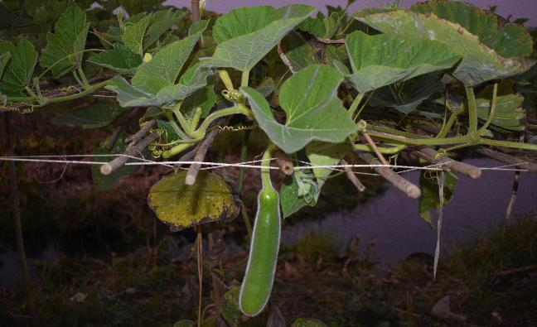
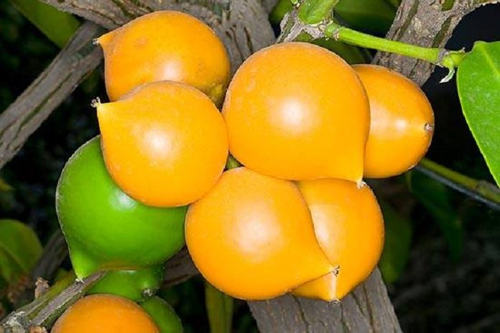
জালি লাউয়ের ডগার মত বাহু দুখান সরু,
গা-খানি তার শাওন মাসের যেমন তমাল তরু
চাষার ছেলে রূপাইয়ের এর দেহপল্লবের বর্ণনা দিতে গিয়ে কবি রূপকাশ্রয় গ্রহণ করেছেন। বাহু যেন কচি লাউয়ের ডগার মতো সরু । গা-খানি তেল চকচকে তমাল তরুর মতো সুন্দর ।

Slide 15
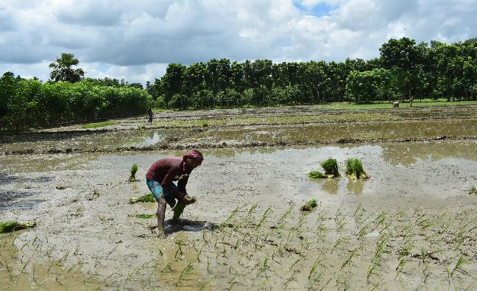
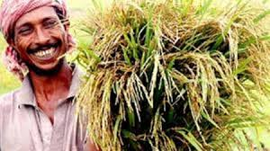
কচি ধানের তুলতে চারা হয়ত কোনো চাষী,
মুখে তাহার ছড়িয়ে গেছে কতকটা তার হাসি
সন্তান স্নেহসম চাষীর কৃষিফলন। বীজ থেকে ধান চারা গজায় একজন চাষী যে তৃপ্তির হাসি হাসতে পারে তা অকৃত্রিম এবং আনন্দদায়ক। কচি, সবুজ ধানের চারা তুলতে গিয়ে কৃষকের হৃদয়ের সুখের অনুভূতি তার সারা মুখে যেমন হাসি হয়ে ফুঠে উঠে, সেই হাসির কতকটা রুপাই তার মুখে ধরে রেখেছে। রুপাইয়ের রূপের এই বৈশিষ্ট্য পল্লী প্রকৃতির সাধারণ চিত্র।

Slide 16
জোড়ায় কাজ
মুখে তাহার ছড়িয়ে গেছে কতকটা তার হাসি
– ব্যাখ্যা কর।

Slide 17
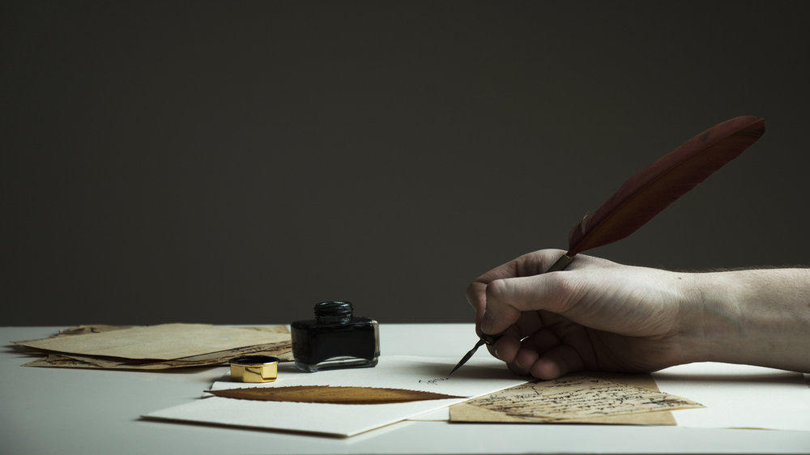
কালো চোখের তারা দিয়েই সকল ধরা দেখি,
কালো দাতের কালি দিয়েই কেতাব কোরাণ লেখি
কবি বলতে চেয়েছেন আমাদের চোখের মনি কালো না হলে এই বর্ণ আমরা চিনতে পারতাম না। গায়ের রং কালো হলেও কর্মদক্ষতায় তার জুড়ি মেলা ভার। রুপাইয়ের মতো গ্রামবাংলার কৃষকের শরীরের রং রোদে পুড়ে কালো হয়। এ কালো কালি দিয়েই পৃথিবীর সব কিতাব-কোরআন লেখা হয়ে থাকে বলে এ কৃষ্ণকুলকে অবজ্ঞা করার কোনো কারণ নেই।

Slide 18
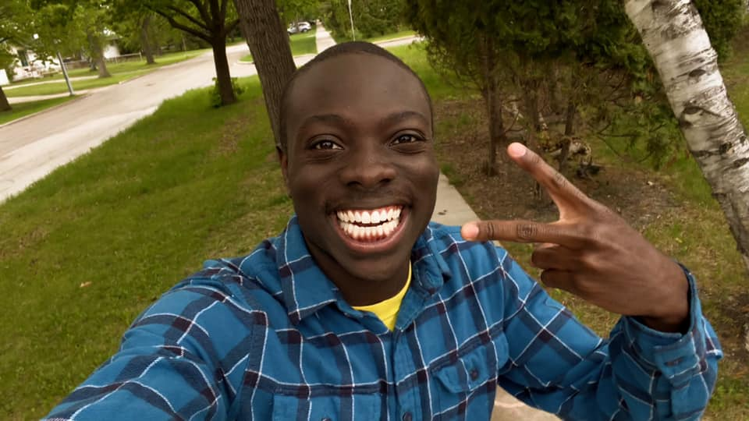
যে কালো তার মাঠেরি ধান, যে কালো তার গাঁও!
সেই কালোতে সিনান করি উজল তাহার গাও
রূপাইয়ের গায়ের রং কালো হলেও তা অত্যন্ত মোহনীয়। রূপাইয়ের মুখ ও সারা শরীর মসৃণ এবং কোমল। শ্রাবণ মাসের বৃষ্টিস্নাত তমালগাছের মতোই তার গাখানি স্নিগ্ধ ও সৌষ্ঠবময়। বৃষ্টি যেমন সবকিছু ধুয়ে-মুছে গাছপালা, পত্রপল্লব ও প্রকৃতিকে করে তোলে সবুজ ও মায়াময়, তেমনি রূপাইয়ের শরীরটাও উজ্জ্বল ও চাকচিক্যময়। তার শান্ত-স্নিগ্ধ দৈহিক সৌন্দর্য সহজেই মানুষের মনকে আকৃষ্ট করে

Slide 19
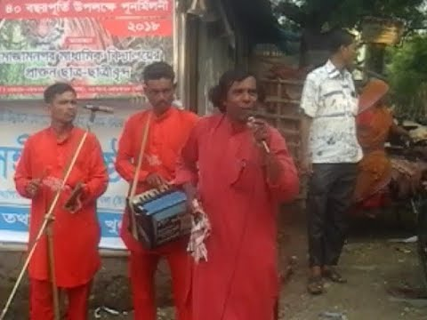
জারীর গানে তাহার গলা উঠে সবার আগে,
'শাল-সুন্দী-বেত' যেন ও, সকল কাজেই লাগে
কবিতার রুপাই নামের কালো কৃষকটির বাঁশের লাঠি অনেক দামি বলে খেলার দলে তাকে নিয়ে টানাটানি পড়ে যায়। জারি গানেও তার গলা সবার আগে ওঠে অর্থাৎ রুপাই সব কাজেই পারদর্শী। শালগাছ, সুন্দি বা শ্বেত পদ্ম ও বেত যেমন বিবিধ কাজের প্রয়োজনীয় উপকরণ, রুপাইও তেমনি সবার কাছে গ্রহণযোগ্য বলে উপর্যুক্ত মন্তব্যটি করা হয়েছে

Slide 20
দলীয় কাজ
রূপাইকে কেন 'শাল-সুন্দী-বেত’ বলা হয়েছে ? আলোচনা কর ।

Slide 21
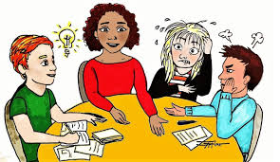
মূল্যায়ন
প্রশ্নঃ ‘রূপাই’ এর বাশের লাঠি কোথায় অনেকে মানে ?
(ক) আখড়াতে (খ) গ্রামে (গ) মাঠে (ঘ) বাজারে
প্রশ্নঃ কবি জসীম উদ্‌দীন ছিলেন -
(ক) অধ্যাপক (খ) চাকুরীজীবি (গ) সাহিত্যিক (ঘ) সবগুলো
প্রশ্নঃ ‘সুন্দি’ শব্দের অর্থ কী?
(ক) সুন্দর (খ) শাপলা (গ) শ্বেতপদ্ম (ঘ) কাঠ

Slide 22
বাড়ির কাজ
রূপাই কবিতার আলোকে ‘একজন কৃষক’ শীর্ষক একটি অনুচ্ছেদ লিখে আনতে হবে ।

Slide 23
কখনো হাল ছেড়ে দিও না! এখনকার এই দাঁতে দাঁত চেপে করা কষ্টগুলো তোমাকে বিজয়ীর খেতাব দেবে সারাজীবনের জন্য।
- মোহম্মদ আলী ক্লে
সবাইকে ধন্যবাদ

